Slide 1
射雕英雄传
陈信羽

Slide 2
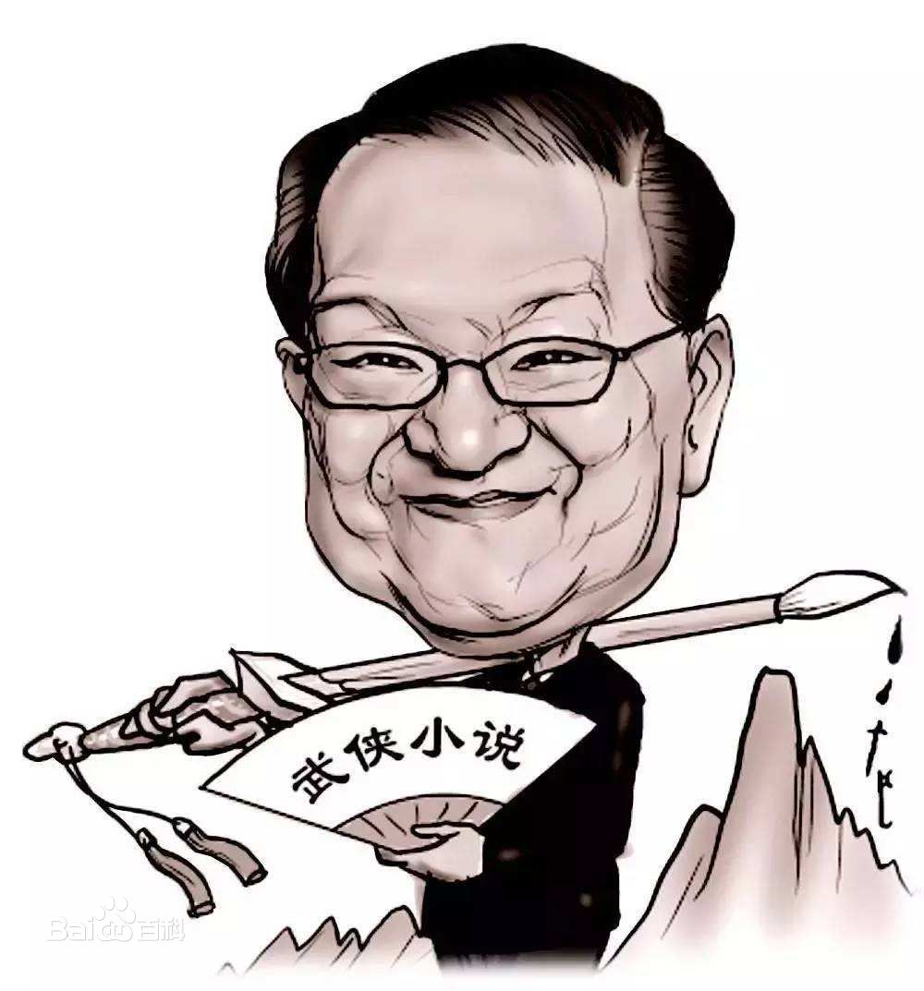
作者简介
金庸，原名查良镛，1924年3月10日生于浙江省海宁市，1948年移居香港 。当代知名武侠小说作家、新闻学家、企业家、政治评论家、社会活动家，“香港四大才子”之一。
金庸的武侠小说表现出鲜明的个性。金庸的武侠小说在题材的选择、人物的塑造和展现社会时代风貌方面有鲜明特色，它们在创作技法上独树一帜，具有范式意义。金庸阅历丰富，知识渊博，文思敏捷，眼光独到。他继承古典武侠小说之精华，开创了形式独特、情节曲折、描写细腻且深具人性和豪情侠义的新派武侠小说先河。

Slide 3
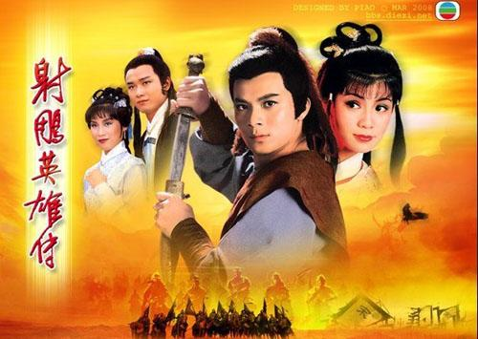
内容简介
该书讲述了郭靖背负着家恨国仇闯入江湖，在红颜知己黄蓉的帮助下通过无数历练，最终成长为“侠之大者”的民族英雄的武林故事。

Slide 4
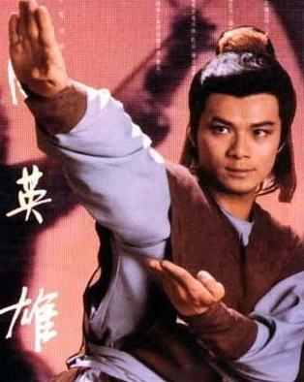
正义之士的侠义风范 —郭靖
郭靖 ，武林尊为“天下第一侠士”，黑白二道俯首称臣，号令武林群雄，率领群雄守护着南宋襄阳城的前线边境。
他生性单纯刚直，重孝义、勤奋、爱国，具备一切金庸笔下最模范的侠义精神。
他用一生来彻底实现了"为国为民"这一"侠之大者"的目标，他巨大的人格力量也感染了他身边的人，包括他的家人及《神雕侠侣》的男主角杨过，无形中带领他们走向正面的人生路、改邪归正的康庄大道。

Slide 5
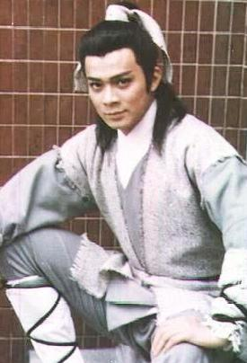
郭靖具有一种坚忍不拔的精神，虽天资愚笨，却刻苦修炼，终成一位武林大侠。其中他又经历了多少磨难！同时他又具有一种无畏的精神，在孩童之时他就凭一把匕首击杀了黑风双煞之一的陈玄风；更在蒙古军大举入侵襄阳之时，与黄蓉一起阻挡了蒙古军，并使成吉思汗思考了何为英雄。这股惊人的胆魄值得我们学习！

Slide 6
历经险阻成大器
“历经险阻成大器，慑宵小，荡寇除魔，扶危济弱，一腔热血任凭说。坚守襄阳不破。”为了擒杀杀父仇人完颜洪烈，郭靖助成吉思汗伐金。成吉思汗西征成功，遂产生了南下攻宋的野心，郭靖不愿与自己的父母之邦作战，抛弃了荣华富贵，决心与母逃离蒙古，不料却被成吉思汗察觉，母子被擒，郭靖之母为保儿子忠义，当场自尽，郭靖逃离蒙古。第二次华山论剑后，为抵挡蒙古进犯，郭黄二人赶往襄阳，选择了保家卫国的道路。

Slide 7
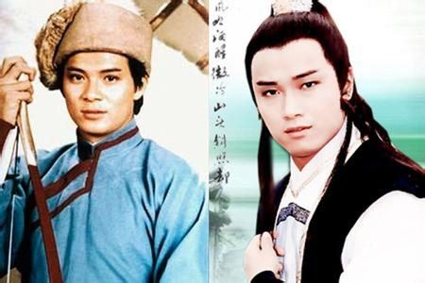
阴差阳错的命运 — 郭靖 杨康
郭靖与杨康的父亲都惨死在完颜洪烈手中，却走上了不同的道路。二人虽是结拜兄弟，但杨康见利忘义，贪图富贵，依附金国，勾结欧阳锋在武林间掀起腥风血雨。而郭靖在武林间行侠仗义，两人处事截然不同。杨康没有与完颜洪烈决裂，但郭靖却将完颜洪烈视为杀父仇人。杨康甚至杀了江南五怪朱聪等人，意图杀了黄蓉，最后却被毒死了。

Slide 8
读完整篇《射雕英雄传》，让人欲罢不能，和旧武侠的惩恶扬善不同，这篇小说更开阔壮烈，更能展现历史进程中“壮志饥餐胡虏肉，笑谈渴饮匈奴血”的爱国情操，这是一份民族的豪情，更是一种有希望的民族必须具备的力量。《射雕英雄传》给予人们的这样一种力量——小说的高潮部分——争夺岳飞的《武穆遗书》与郭靖拒绝为了满足成吉思汗的野心而攻打南宋，这些关键的情节都体现出了民族大义。我们在生活中要心怀一种爱国情！

Slide 9
谢谢观看

